Slide 1
UBND QUẬN HẢI AN
TRƯỜNG TIỂU HỌC ĐẰNG HẢI
KHOA HỌC LỚP 5
TIẾT 16: PHÒNG TRÁNH BỊ XÂM HẠI

Slide 2





KHỞI ĐỘNG
TRÒ CHƠI: VƯỢT CHƯỚNG NGẠI VẬT

Slide 3


Slide 4





1. HIV không lây truyền qua:
A. Từ mẹ sang con
B. Tiếp xúc thông thường: bắt tay, ăn cơm chung
C. Truyền máu
D. Đường tình dục

Slide 5



2. Thái độ đối với người bị nhiễm HIV:
A. Không xa lánh họ
B. Không phân biệt đối xử
C. Hỗ trợ, giúp đỡ họ
D. Tất cả ý trên đều đúng

Slide 6
Môn: Khoa học

Slide 7


Slide 8
Môn: Khoa học
Bài: Phòng tránh bị xâm hại

Slide 9





Mục tiêu
Biết một số tình huống có thể dẫn đến nguy cơ bị xâm hại và những điểm cần chú ý để phòng tránh bị xâm hại
Rèn luyện kĩ năng ứng phó với nguy cơ bị xâm hại.
Luôn ý thức phòng tránh bị xâm hại và nhắc nhở mọi người cùng đề cao cảnh giác.
Liệt kê danh sách những người có thể tin cậy, chia sẻ, tâm sự, nhờ giúp đỡ bản thân khi bị xâm hại.

Slide 10





“Xâm hại trẻ em là hành vi gây tổn hại về thể chất, tình cảm, tâm lý, danh dự, nhân phẩm của trẻ em dưới các hình thức bạo lực, bóc lột, xâm hại tình dục, mua bán, bỏ rơi, bỏ mặc trẻ em và các hình thức gây tổn hại khác.”
Theo Luật trẻ em 2016

Slide 11




Các nguy cơ bị xâm hại

Slide 12


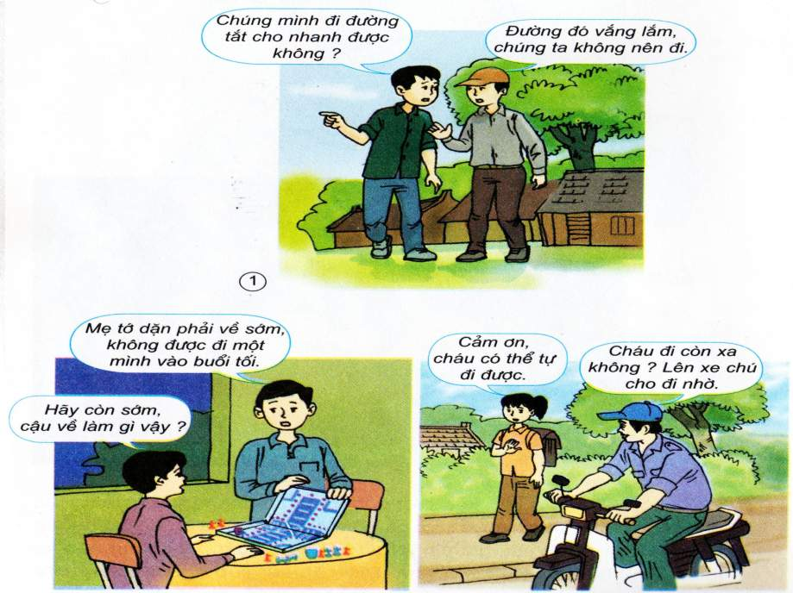
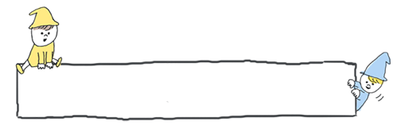
Thảo luận nhóm bàn
(3 phút)
1.Các nguy cơ bị xâm hại
Câu 1: Quan sát tranh và cho biết các bạn trong các tình huống sau có thể gặp nguy hiểm gì?
Câu 2: Hãy nêu những tình huống khác có thể dẫn đến nguy cơ bị xâm hại mà em biết?
Tình huống 1
Tình huống 2
Tình huống 3

Slide 13


Các nguy cơ bị xâm hại
Tình huống 1

Slide 14

Các nguy cơ bị xâm hại
Tình huống 2

Slide 15

Các nguy cơ bị xâm hại
Tình huống 3

Slide 16
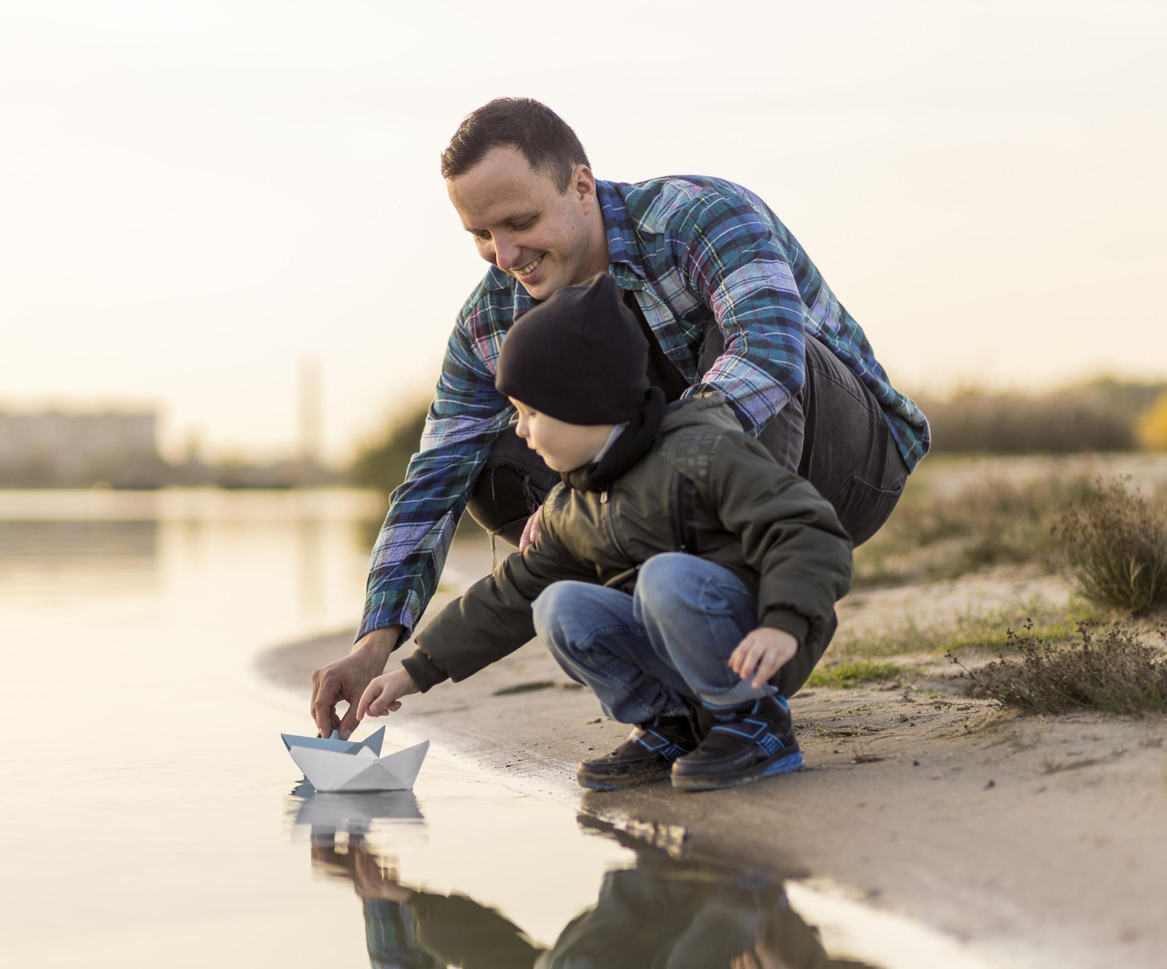



Môn: Khoa học
Bài: Phòng tránh bị xâm hại
1. Các nguy cơ bị xâm hại
- Ở trong phòng kín một mình với người lạ.
- Nhận tiền, quà hoặc sự giúp đỡ đặc biệt của người khác mà không rõ lí do.
- Mang nhiều nữ trang khi đi ra ngoài.
- Đi một mình nơi tối tăm, vắng vẻ.
- Để người lạ vào nhà khi chỉ có một mình.
- Đi chơi với người lạ.
- Lên mạng internet “chat” với người lạ.

Slide 17
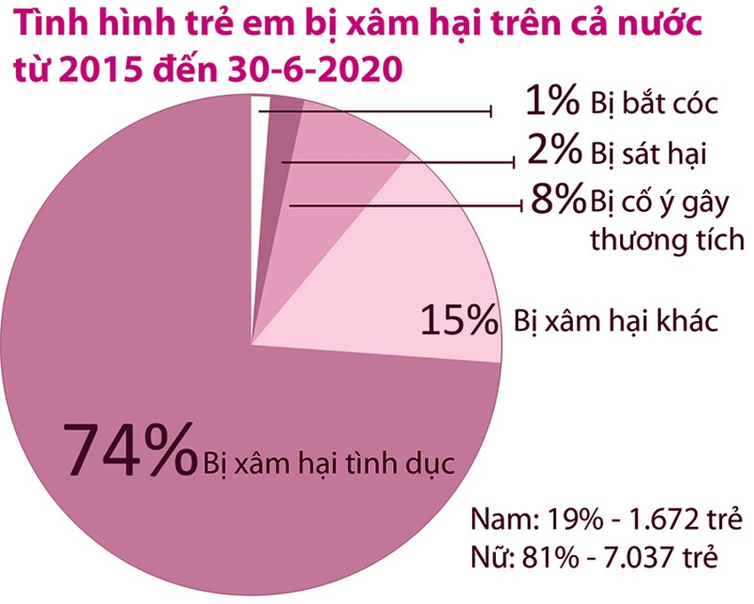

Slide 18
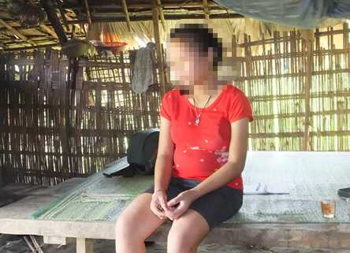
Cháu L.T.H (12 tuổi ) ở thôn Thanh Hương, xã Thanh Quân, huyện Như Xuân (Thanh Hóa) mang thai 7 tháng

Slide 19
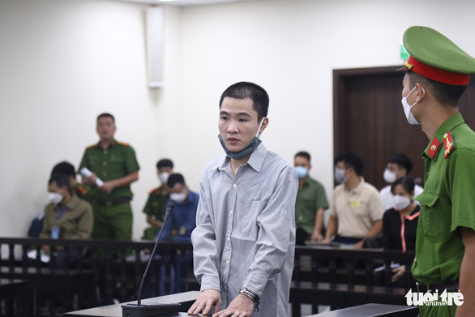
Nguyễn Trung Huyên đã hành hạ cháu bé nhiều lần bằng cách đổ keo dán gỗ vào mũi, cho uống thuốc diệt cỏ, bắt nuốt đinh vít... Đỉnh điểm là ngày 17-1-2022, Huyên dùng quả tạ đóng liên tiếp 10 chiếc đinh dài hơn 2cm (loại dùng cho súng bắn đinh trong xưởng mộc) vào đầu cháu bé.
Cha dượng đóng đinh vào đầu cháu bé 3 tuổi

Slide 20


Phòng tránh bị xâm hại

Slide 21
2. Phòng tránh bị xâm hại:
Bạn có thể làm gì để phòng tránh nguy cơ bị xâm hại?
Thảo luận (2 phút)

Slide 22
Phòng tránh bị xâm hại
Không đi một mình nơi tối tăm, vắng vẻ;
Không ở trong phòng kín một mình với người lạ;
Không nhận tiền, quà hoặc sự giúp đỡ đặc biệt của người khác mà không rõ lí do;
Không đi nhờ xe người lạ;
Không để người lạ vào nhà, nhất là khi trong nhà chỉ có một mình.
Không đi chơi với người lạ.
Không lên mạng chat với người lạ.
...

Slide 23

Rèn luyện kĩ năng ứng phó với nguy cơ bị xâm hại.

Slide 24
XỬ LÍ TÌNH HUỐNG
“ứng phó với nguy cơ bị xâm hại”
TÌNH HUỐNG 1 | Nam đến nhà Bắc chơi. Trời đã gần tối, Nam đứng dậy định về thì Bắc cứ cố rủ lại xem đĩa phim hoạt hình cậu mới được bố mua cho hôm qua. Nếu là Nam em sẽ làm gì khi đó?
TÌNH HUỐNG 2 | Hôm nay, mẹ đi công tác nên Hà phải đi bộ về nhà. Đang đi trên đường thì một chú đi xe gọi cho Hà đi nhờ.Hà không biết chú đó là ai. Theo em, Hà cần làm gì khi đó?
TÌNH HUỐNG 3 | Uyên đang ở nhà học bài một mình thì nghe tiếng gọi ngoài cổng. Uyên hé cửa ra nhìn thì thấy một người lạ nói là bạn của bố muốn vào nhà đợi bố Uyên. Nếu là Uyên, em sẽ làm gì?
Thảo luận nhóm
4
(3 phút)

Slide 25
Trong trường hợp bị xâm hại, chúng ta cần phải làm gì?
- Khi bị xâm hại chúng ta cần phải nói ngay với người lớn để được chia sẻ và hướng dẫn cách giải quyết, ứng phó.
Theo em, chúng ta có thể tâm sự , chia sẻ với ai khi bị xâm hại?

Slide 26
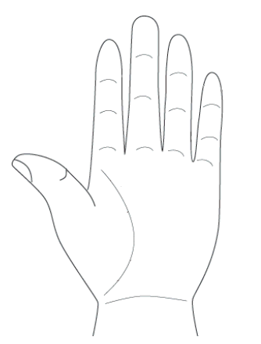
Bàn tay tin cậy:
Bố mẹ
Ông bà
Cô giáo
Anh chị
Cô tổng phụ trách

Slide 27




Thứ Năm, ngày 02 tháng 11 năm 2023
Môn: Khoa học
Bài: Phòng tránh bị xâm hại
Kết luận

Slide 28

Tổng đài quốc gia bảo vệ trẻ em 111 là nơi tư vấn pháp luật, kiến thức để bảo vệ trẻ, đồng thời kết nối các cơ quan chuyên trách để giải cứu và hỗ trợ điều trị nếu trẻ có nguy cơ hoặc bị xâm hại tình dục, bị bạo hành, buôn bán, bóc lột.

Slide 29

ĐUỔI HÌNH BẮT CHỮ
Khi bị người khác lôi kéo xâm hại em cần làm gì?
/
\
4
TỪ CHỐI

Slide 30

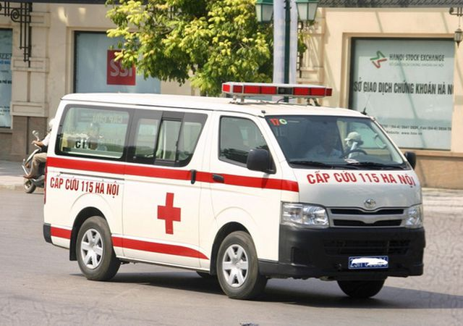
ĐUỔI HÌNH BẮT CHỮ
Trong trường hợp có nguy cơ bị xâm hại em cần làm gì?
KÊU CỨU

Slide 31

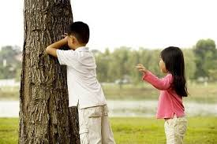
ĐUỔI HÌNH BẮT CHỮ
Sau khi kêu cứu em cần phải làm gì ?
CHẠY TRỐN

Slide 32
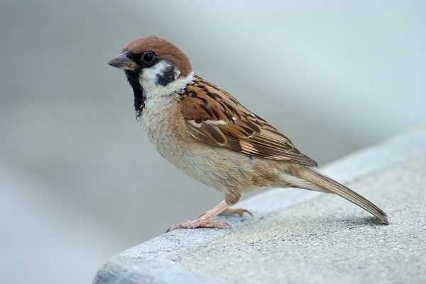
ĐUỔI HÌNH BẮT CHỮ
Nếu bị xâm hại em nên làm gì ?
:
CHIA SẺ

Slide 33
Phòng tránh bị xâm hại
TỪ CHỐI
KÊU CỨU
CHẠY TRỐN
CHIA SẺ

Slide 34





Slide 35
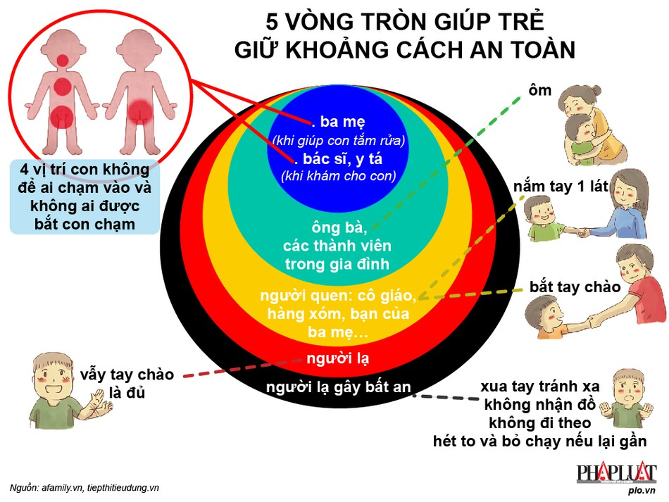

Slide 36


Slide 37




Nhạc nền

Slide 38






Khi có người rủ bạn uống rượu, bia hoặc xem sách báo hay phim không lành mạnh. Bạn nên:
CÂU 1
Rủ thêm bạn tham gia cùng
Âm thanh
kiểm tra đáp án
Lập tức từ chối và bỏ đi ngay
Vui mừng đồng ý ngay
Nguồn trò chơi: Thầy Bắp trợ giảng

Slide 39


Có người làm ra vẻ vô tình đụng chạm vào cơ thể hoặc các bộ phận kín của bạn. Bạn nên:
CÂU 2
Nhìn thẳng, hét to và nói cho người lớn biết
Mặc kệ, bỏ qua
Khóc lớn và không nói gì
Nguồn trò chơi: Thầy Bắp trợ giảng

Slide 40


Khi trong phòng chỉ có bạn và một người khác, đặc biệt là người lạ. Bạn nên:
CÂU 3
Trò chuyện vì phép lịch sự
La hét ầm ĩ
Tránh xa ra hoặc bỏ ra ngoài
Nguồn trò chơi: Thầy Bắp trợ giảng

Slide 41
ĐỂ PHÒNG TRÁNH BỊ XÂM PHẠM, CÁC CON CẦN GHI NHỚ 3 NGUYÊN TẮC VÀNG ĐÓ LÀ :
PHẢN ĐỐI – BỎ ĐI – KỂ LẠI

Slide 42
Kết luận

Slide 43
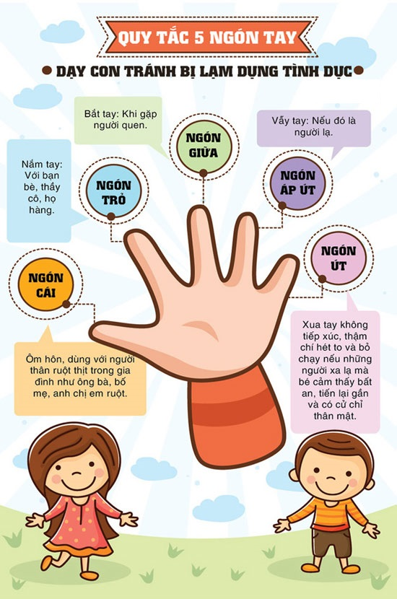

QUY TẮC
BÀN TAY

Slide 44


Chuẩn bị bài sau
Sưu tầm hình ảnh
hoặc các thông tin
về tai nạn giao thông.

